Slide 1
Литература
5
класс
Тема :
Шведская сказка
«Гвоздь из родного дома».

Slide 2
ЦЕЛИ УРОКА:
Расширить представление о социально-бытовых сказках, познакомить с содержанием сказки «Гвоздь из родного дома», раскрыть идею сказки.
Развивать умение отвечать на вопросы с опорой на текст произведения, оценивать персонажей по их поступкам и особенностям речи, умение отмечать в произведении элементы, соответствующие его жанру.
Notes:
Пытались взаимосвязьвеществ

Slide 3
ПОВТОРЕНИЕ.
Перечислите виды сказок (волшебные, социально-бытовые, о животных).
Кто является главными героями в сказках о животных? (животные, птицы, растения)
Какие волшебные предметы встречаются в волшебных сказках? (ковер-самолет, шапка-невидимка, скатерть-самобранка, сапоги-скороходы, волшебная палочка и т.д.)
Кто является главными героями в социально-бытовых сказках? (люди)
Notes:
Пытались взаимосвязьвеществ

Slide 4
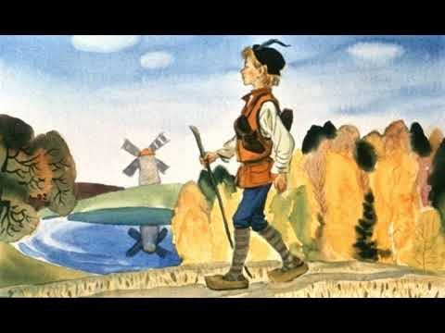
ШВЕДСКАЯ СКАЗКА «ГВОЗДЬ ИЗ РОДНОГО ДОМА».
Notes:
Пытались взаимосвязьвеществ

Slide 5
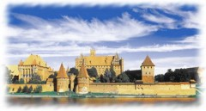
СКАНДИНАВСКИЕ СКАЗКИ.
Славу и гордость детской литературы Скандинавии составляют народные сказки, предания и легенды Норвегии, Швеции и Финляндии.
Эти удивительные волшебные истории погружают в созерцание прекрасной и необычной суровой северной природы, дремучих лесов и высоких гор, прозрачных озер и туманных фьордов.
В скандинавских сказках оживает мечта о счастье, сопутствующем бесстрашным и щедрым, чистым сердцем и смелым душой.
Notes:
Пытались взаимосвязьвеществ

Slide 6
РАБОТА ПО СКАЗКЕ.
Перечислите героев сказки.
(Бедные крестьяне: муж, жена и трое их сыновей: Матс, Петер и Свэнд)
Notes:
Пытались взаимосвязьвеществ

Slide 7
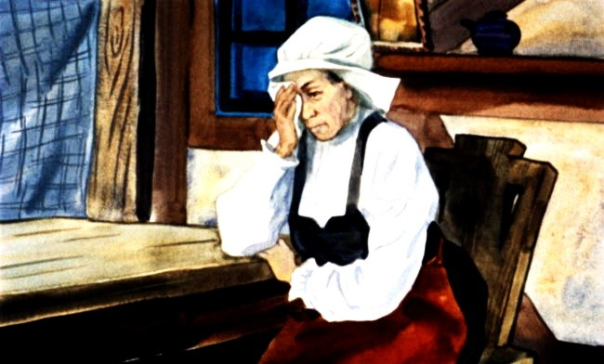
РАБОТА ПО СКАЗКЕ.
Кого из сыновей мать любила больше всех и почему?
(Свэнда, потому что он был всегда приветлив и ласков и всегда, чем мог, помогал матери.)
Notes:
Пытались взаимосвязьвеществ

Slide 8
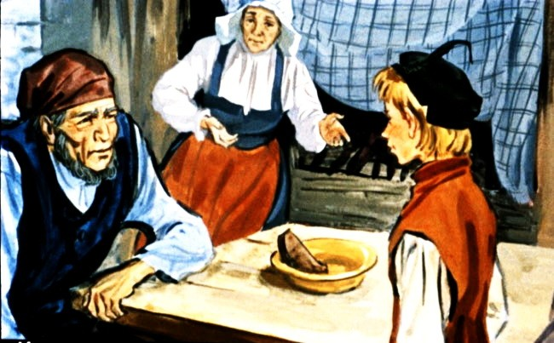
РАБОТА ПО СКАЗКЕ.
Почему и зачем сыновьям пришлось уйти из дома?
(Потому что в доме нечего было есть, и они вынуждены были отправиться на заработки.)
Notes:
Пытались взаимосвязьвеществ

Slide 9
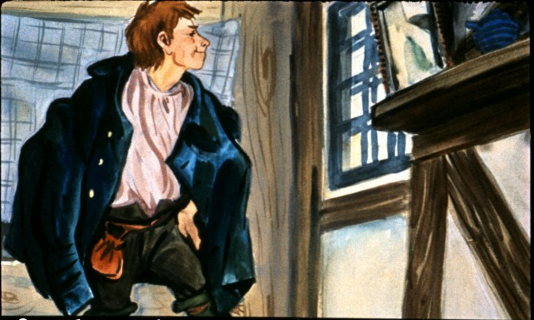
РАБОТА ПО СКАЗКЕ.
Что взял с собой из дома старший сын и как он это объяснил?
(Куртку отца. Сказал, что отец всегда сидит дома, и куртка ему больше не понадобится).
Notes:
Пытались взаимосвязьвеществ

Slide 10
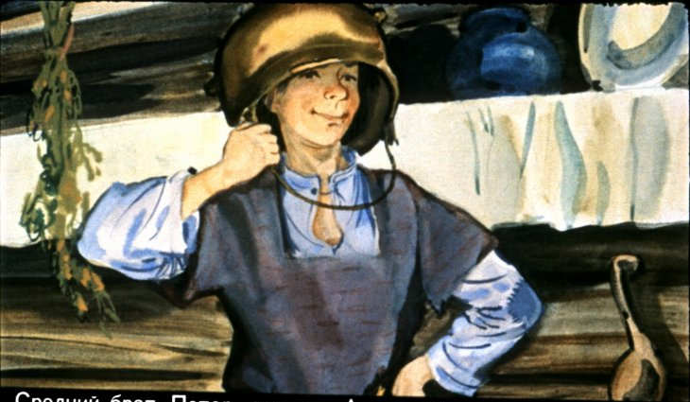
РАБОТА ПО СКАЗКЕ.
Что и почему взял средний брат?
(кастрюлю матери, потому что в ней все равно нечего было готовить).
Notes:
Пытались взаимосвязьвеществ

Slide 11
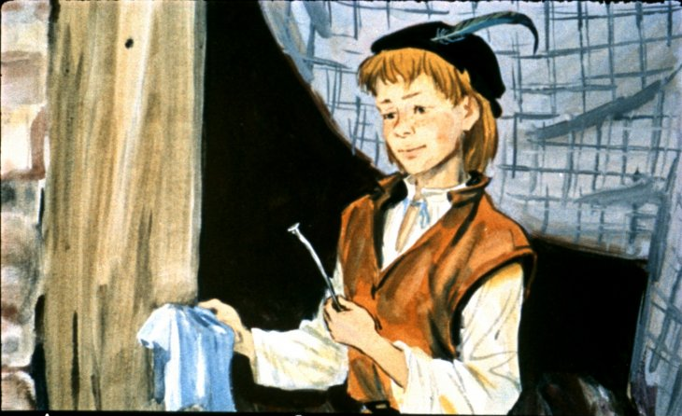
РАБОТА ПО СКАЗКЕ.
Что и почему взял с собой Свэнд?
(Гвоздь, на котором висела его куртка. Сказал, что он будет напоминать ему о доме и может быть, когда-нибудь пригодиться).
Notes:
Пытались взаимосвязьвеществ

Slide 12
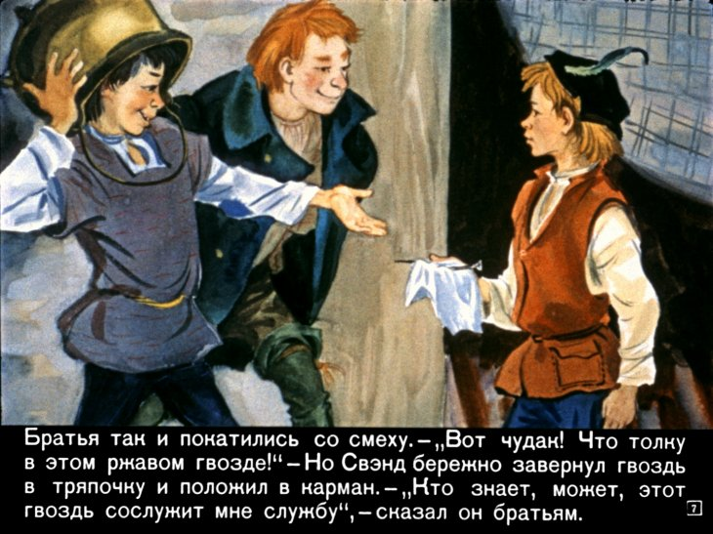
РАБОТА ПО СКАЗКЕ.
Как относились к Свэнду старшие братья? В чем проявлялось их отношение?
(Не любили его: посмеялись над тем, что ему нечего было взять с собой из дома и что он взял гвоздь; сами пошли вместе по одной дороге, а его отправили по другой).
.
Notes:
Пытались взаимосвязьвеществ

Slide 13
РАБОТА ПО СКАЗКЕ.
Почему художник нарисовал Свэнда смотрящим назад?
Чем отличаются братья?
Notes:
Пытались взаимосвязьвеществ

Slide 14
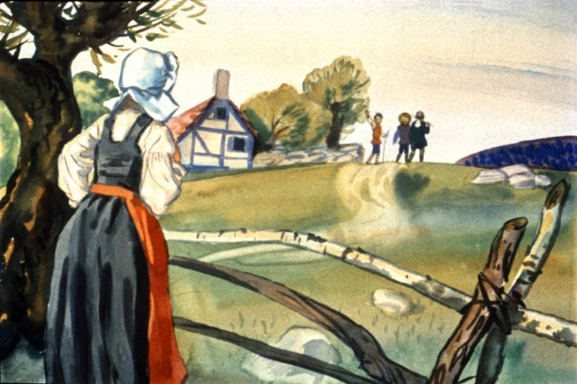
РАБОТА ПО СКАЗКЕ.
Что чувствовали родители, когда провожали сыновей?
Что думали отец и мать о судьбе каждого сына?
Notes:
Пытались взаимосвязьвеществ

Slide 15
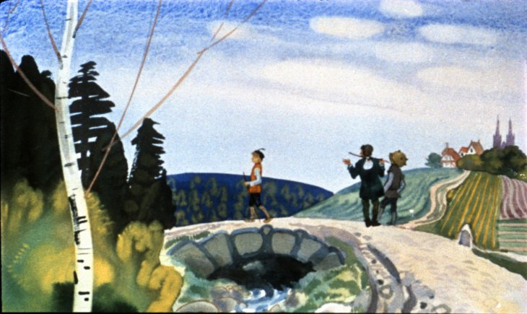
РАБОТА ПО СКАЗКЕ.
Почему братья разошлись в разные стороны?
Notes:
Пытались взаимосвязьвеществ

Slide 16
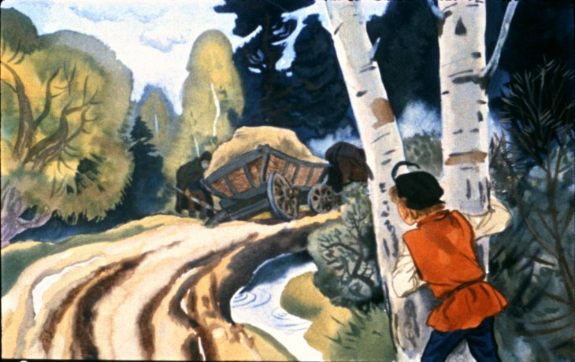
РАБОТА ПО СКАЗКЕ.
Почему Сэнд обратил внимание на телегу?
Notes:
Пытались взаимосвязьвеществ

Slide 17
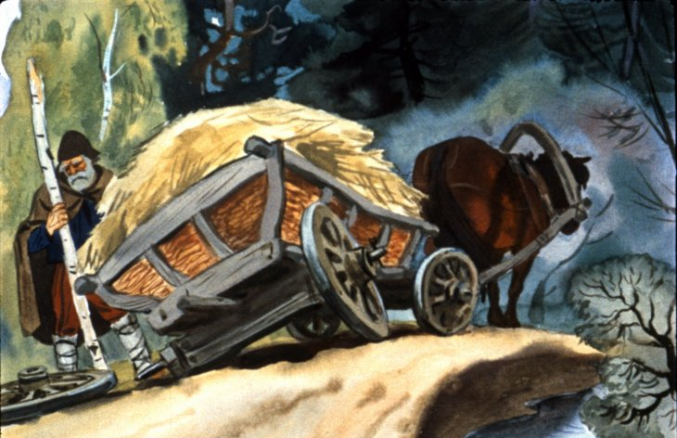
РАБОТА ПО СКАЗКЕ.
Как хозяин пытался поставить на место соскочившее колесо?
Notes:
Пытались взаимосвязьвеществ

Slide 18
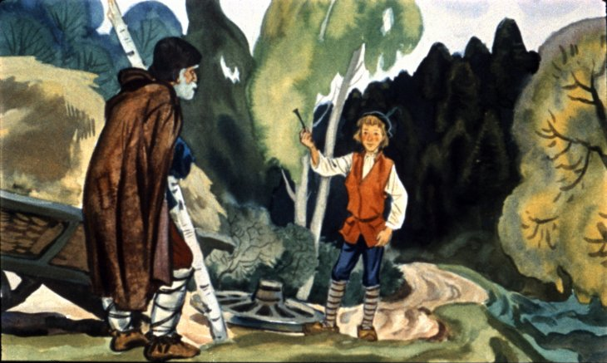
РАБОТА ПО СКАЗКЕ.
Как помог Свэнд крестьянину?
Notes:
Пытались взаимосвязьвеществ

Slide 19
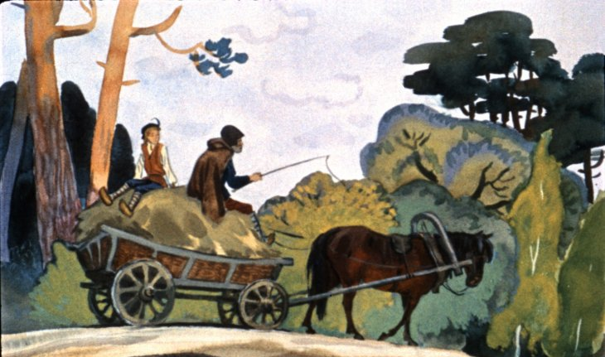
РАБОТА ПО СКАЗКЕ.
Почему крестьянин подвёз Свэнда?
Почему гвоздь назвали «драгоценным»?
Notes:
Пытались взаимосвязьвеществ

Slide 20
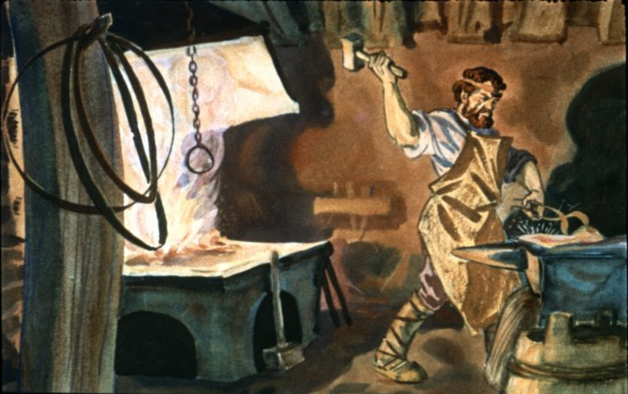
РАБОТА ПО СКАЗКЕ.
Что увидел Свэнд в кузнице?
Почему ему здесь очень понравилось?
Notes:
Пытались взаимосвязьвеществ

Slide 21
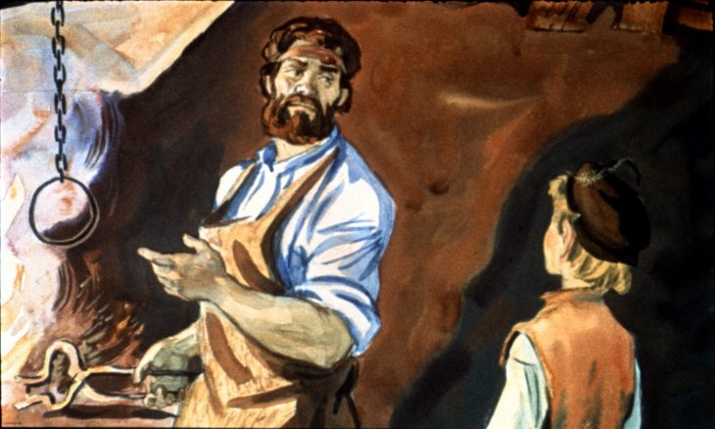
РАБОТА ПО СКАЗКЕ.
Какую работу предложил кузнец мальчику?
Почему кузнец согласился взять его в помощники?
Notes:
Пытались взаимосвязьвеществ

Slide 22
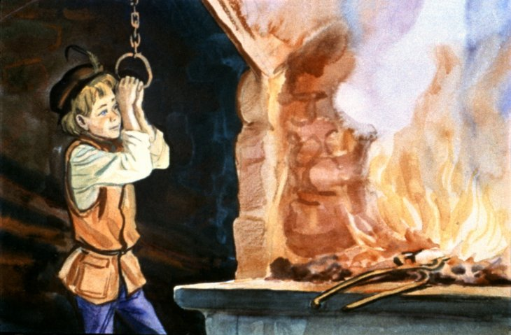
РАБОТА ПО СКАЗКЕ.
Что сделал Свэнд с гвоздем в кузнице?
Notes:
Пытались взаимосвязьвеществ

Slide 23
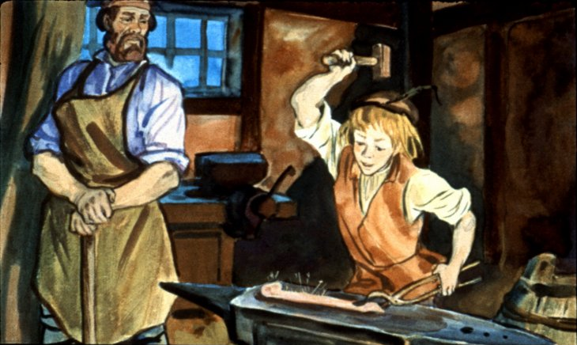
РАБОТА ПО СКАЗКЕ.
Чему научился Свэнд у кузнеца?
Почему мастер стал учить его?
Notes:
Пытались взаимосвязьвеществ

Slide 24
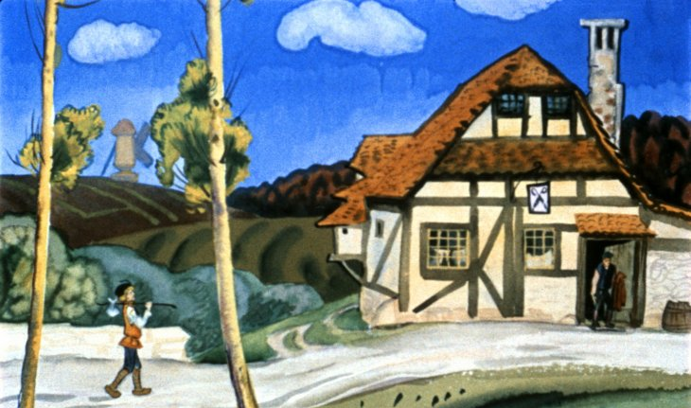
РАБОТА ПО СКАЗКЕ.
Почему Свэнд решил зайти в одинокий дом?
Notes:
Пытались взаимосвязьвеществ

Slide 25
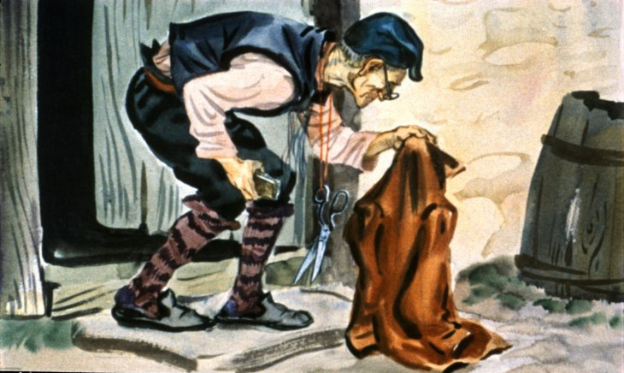
РАБОТА ПО СКАЗКЕ.
Как догадался мальчик, что хозяин дома портной?
Почему куртка у него все время падала?
Notes:
Пытались взаимосвязьвеществ

Slide 26
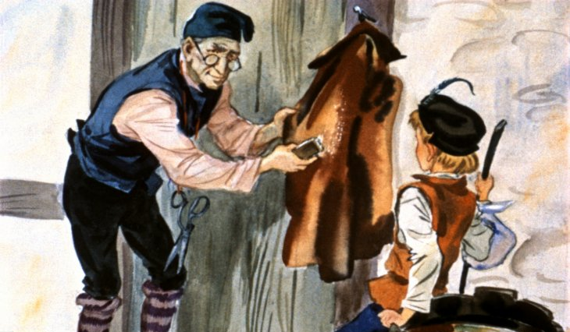
РАБОТА ПО СКАЗКЕ.
Как помог Свэнд портному?
Notes:
Пытались взаимосвязьвеществ

Slide 27
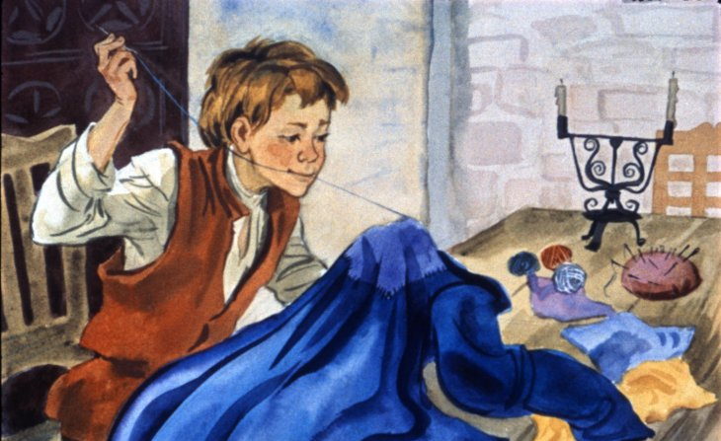
РАБОТА ПО СКАЗКЕ.
Какую работу научился выполнять Свэнд у портного?
Notes:
Пытались взаимосвязьвеществ

Slide 28
РАБОТА ПО СКАЗКЕ.
Как вы думаете, почему старшие братья не смогли найти себе работы и ничего не заработали, а Свэнд не только заработал деньги, но и обучился трем ремеслам? (им всем воздалось по заслугам: братьям – за злость и нежелание работать, а Свэнду – за доброту, отзывчивость, смекалку и желание помочь близким.)
Notes:
Пытались взаимосвязьвеществ

Slide 29
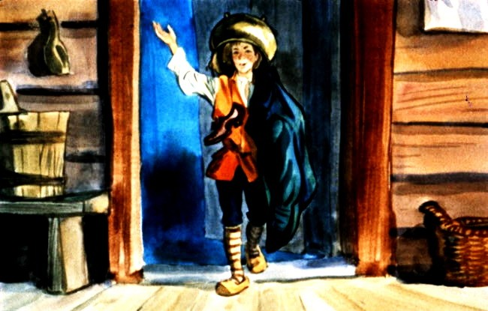
РАБОТА ПО СКАЗКЕ.
Как Свэнд вернулся домой? Что он принес с собой?
(Куртку, кастрюлю, которые продали его братья, а он снова выкупил, башмаки для матушки, которые сшил сам и деньги, которые заработал.)
Notes:
Пытались взаимосвязьвеществ

Slide 30
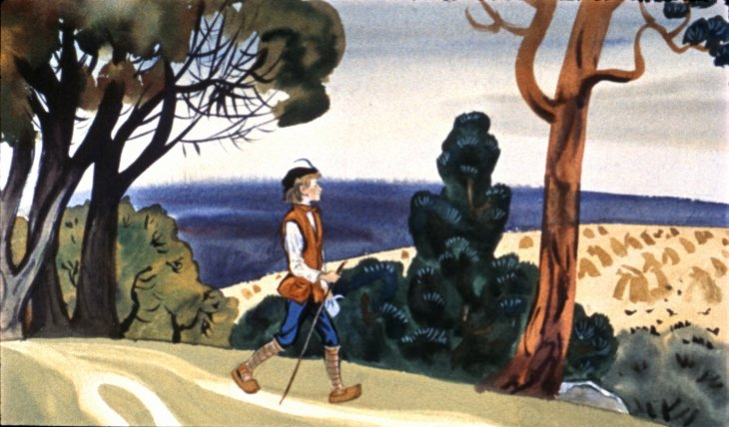
РАБОТА ПО СКАЗКЕ.
Почему Свэнд ушел от портного?
Что несет он с собой?
Notes:
Пытались взаимосвязьвеществ

Slide 31
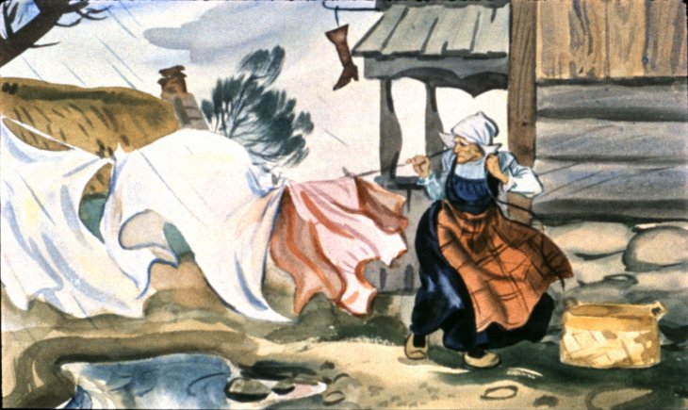
РАБОТА ПО СКАЗКЕ.
Какая беда случилась со старушкой из небольшого селения?
Notes:
Пытались взаимосвязьвеществ

Slide 32
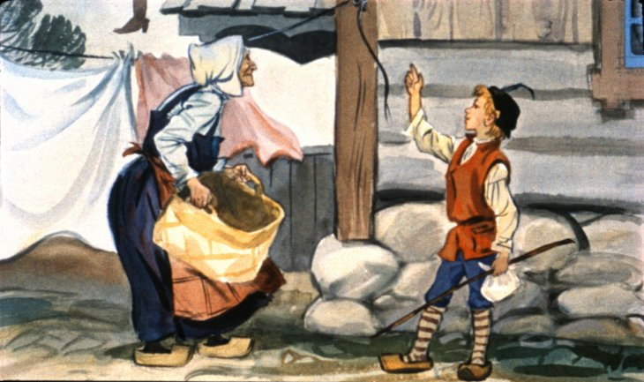
РАБОТА ПО СКАЗКЕ.
Как помог Свэнд старушке? Пригодился ли ему гвоздь?
Notes:
Пытались взаимосвязьвеществ

Slide 33
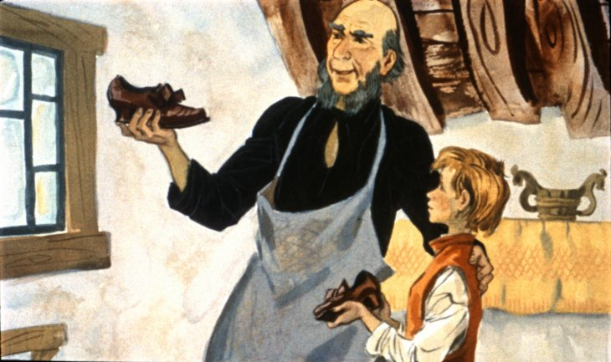
РАБОТА ПО СКАЗКЕ.
Хозяин дома был сапожником. Он научил Свэнда шить обувь.
Notes:
Пытались взаимосвязьвеществ

Slide 34
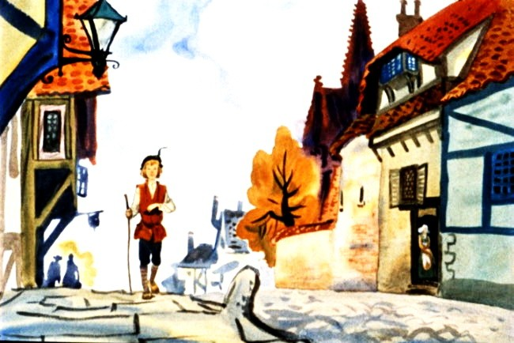
РАБОТА ПО СКАЗКЕ.
В каких ситуациях Свэнду пригодился гвоздь?
(Помог телеге со сломанным колесом доехать до кузнецы, помог портному вычистить куртку и старушке собрать белье.)
Notes:
Пытались взаимосвязьвеществ

Slide 35
СОСТАВЛЕНИЕ КЛАСТЕРА.
гвоздь
кузнец
портной
сапожник
Notes:
Пытались взаимосвязьвеществ

Slide 36
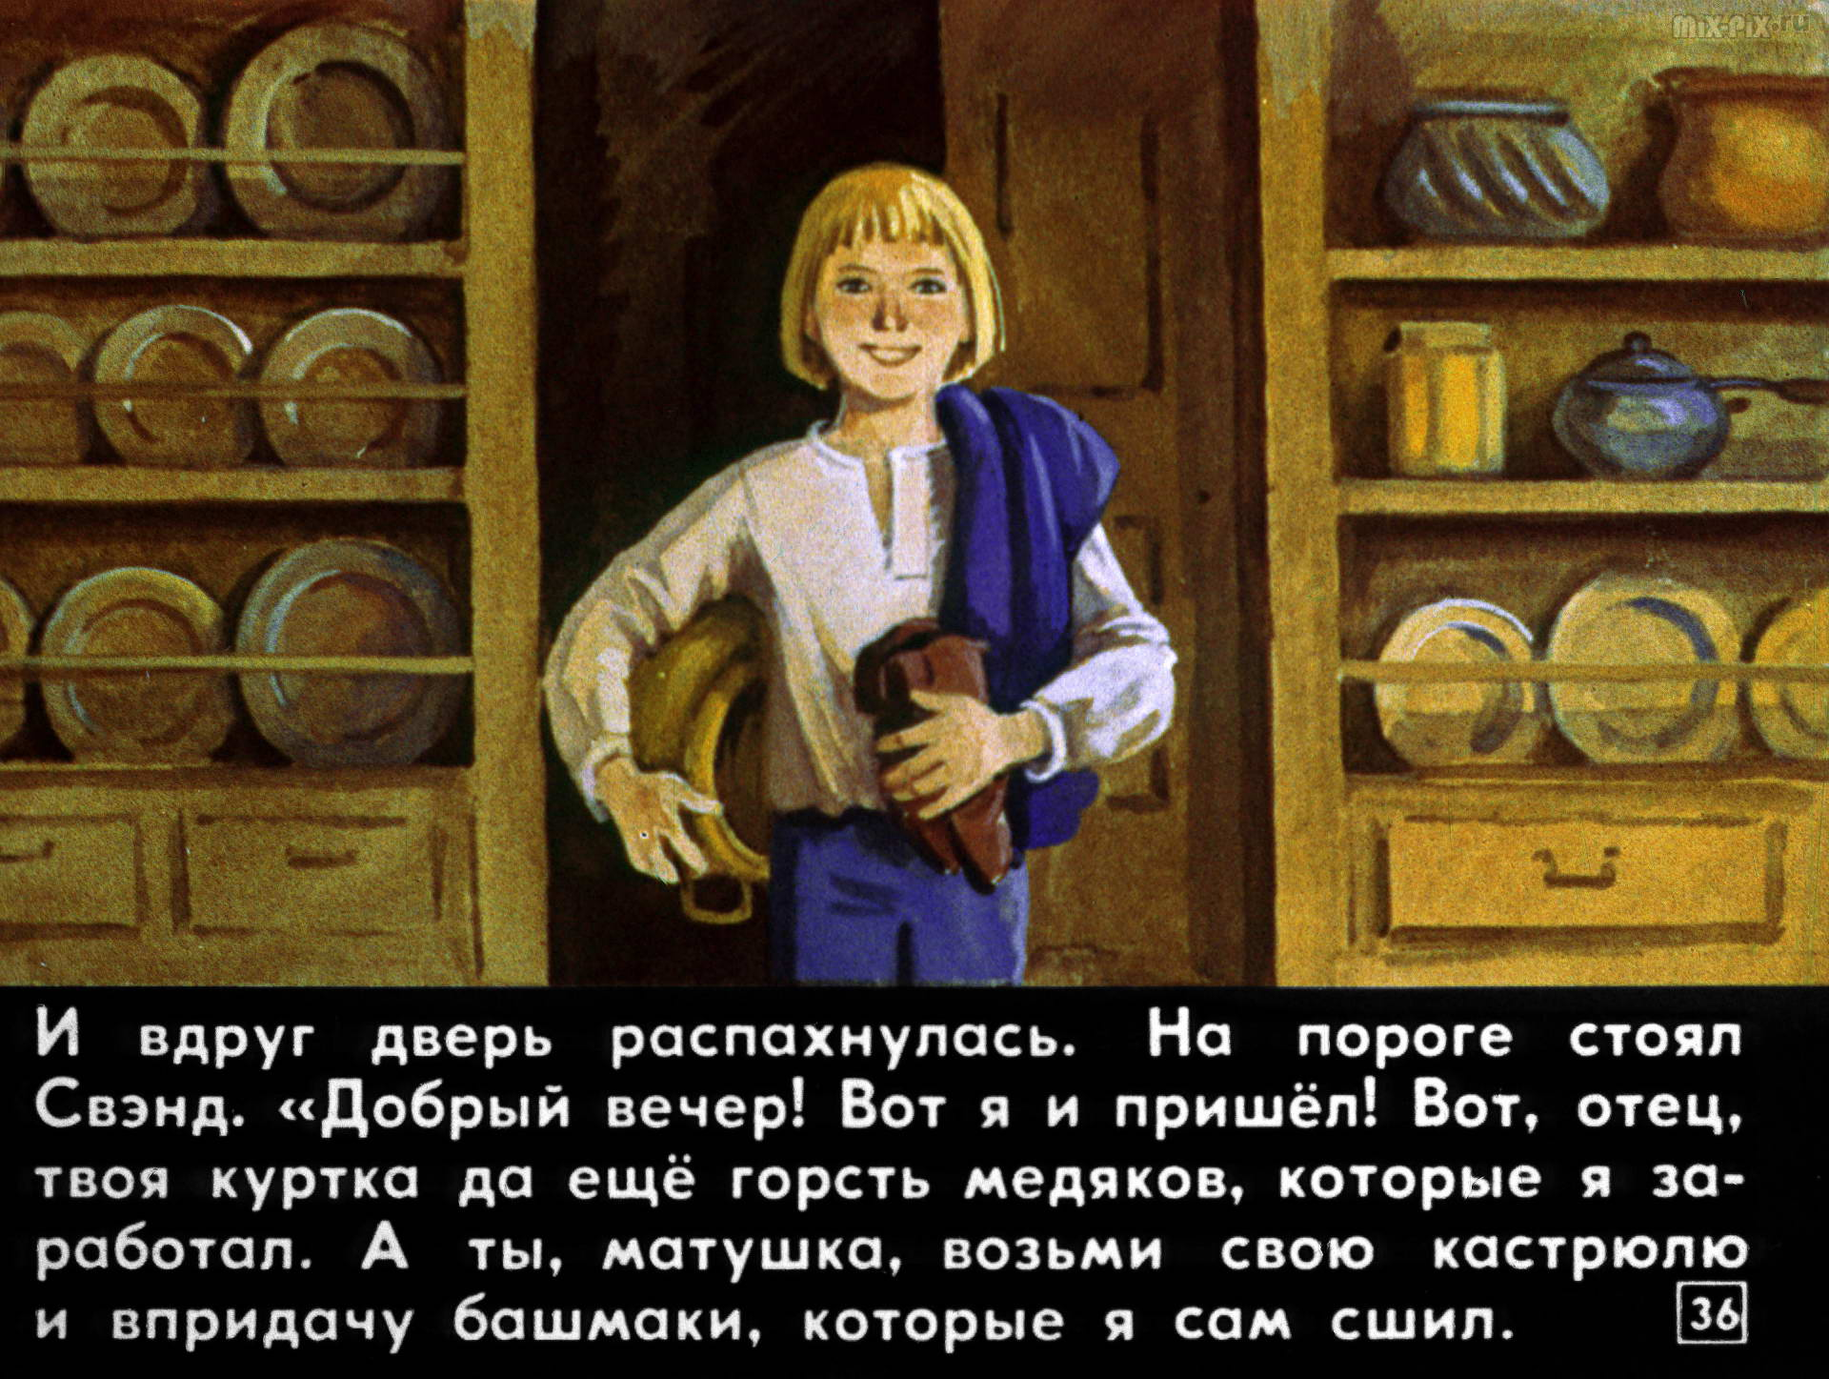
РАБОТА ПО СКАЗКЕ.
Что вы можете сказать о Свэнде?
Notes:
Пытались взаимосвязьвеществ

Slide 37
СОСТАВЛЕНИЕ КЛАСТЕРА.
добрый
любит близких
отзывчивый
Свэнд
трудолюбивый
умный
Notes:
Пытались взаимосвязьвеществ

Slide 38
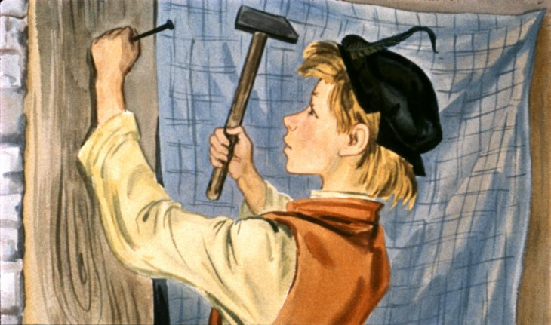
РАБОТА ПО СКАЗКЕ.
Какие ремёсла знает Свэнд?
Что помогло ему в трудных ситуациях?
(его смекалка и желание найти себе работу.)
Notes:
Пытались взаимосвязьвеществ

Slide 39
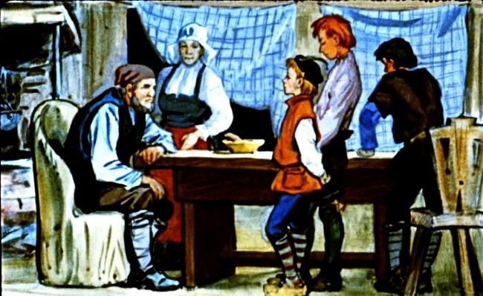
ЧЕМУ УЧИТ ЭТА СКАЗКА?
Доброте, отзывчивости, трудолюбию, любви к родным и близким людям.
Notes:
Пытались взаимосвязьвеществ

Slide 40
ВИД СКАЗКИ.
социально-бытовая: в ней нет волшебства, герой добивается цели благодаря своим личным качествам.
Notes:
Пытались взаимосвязьвеществ

Slide 41
ЗАДАНИЕ.
Нарисовать иллюстрацию к сказке.
Ответить на вопросы на стр. 39.
Notes:
Пытались взаимосвязьвеществ

